Slide 1
K NEAREST NEIGHBORS
Nguyễn Hoàng Yến Như
Nguyễn Trần Phúc Nghi
Nguyễn Trần Phúc An
Nguyễn Đức Anh Phúc
Trịnh Thị Thanh Trúc
KS. Cao Bá Kiệt
KS. Quan Chí Khánh An
KS. Lê Ngọc Huy
CN. Bùi Cao Doanh
CN. Nguyễn Trọng Thuận
KS. Phan Vĩnh Long
KS. Nguyễn Cường Phát
ThS. Nguyễn Hoàng Ngân
KS. Hồ Thái Ngọc
ThS. Đỗ Văn Tiến
ThS. Nguyễn Hoàn Mỹ
ThS. Dương Phi Long
ThS. Trương Quốc Dũng
ThS. Nguyễn Thành Hiệp
ThS. Nguyễn Võ Đăng Khoa
ThS. Võ Duy Nguyên
TS. Nguyễn Văn Tâm
ThS. Trần Việt Thu Phương
TS. Nguyễn Tấn Trần Minh Khang

Slide 2
Nearest Neighbor Classifier

Slide 3
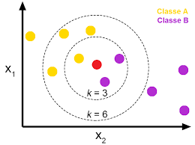
Nearest Neighbor Classifier
Assign label of nearest training data point to each test data point.

Slide 4
Nearest Neighbor Classifier
f(x) = label of the training example nearest to x
All we need is a distance function for our inputs.
No training required!

Slide 5
EXAMPLE K-NN

Slide 6
Nearest Neighbor Classifier
Class A
Class B
x₂
x₁

Slide 7
Nearest Neighbor Classifier
Class A
Class B
No Label
x₂
x₁

Slide 8
Nearest Neighbor Classifier
Class A
Class B
No Label
x₂
x₁

Slide 9
1 – nearest neighbor

Slide 10
1 – Nearest neighbor
Class A
Class B
No Label
x₂
x₁

Slide 11
1 – Nearest neighbor
Class A
Class B
No Label
x₂
x₁

Slide 12
1 – Nearest neighbor
Class A
Class B
No Label
x₂
x₁

Slide 13
3 – Nearest neighbor

Slide 14
3 – Nearest neighbor
Class A
Class B
No Label
x₂
x₁

Slide 15
3 – Nearest neighbor
Class A
Class B
No Label
x₂
x₁

Slide 16
3 – Nearest neighbor
Class A
Class B
No Label
x₂
x₁

Slide 17
7 – Nearest neighbor

Slide 18
7 – Nearest neighbor
Class A
Class B
No Label
x₂
x₁

Slide 19
7 – Nearest neighbor
Class A
Class B
No Label
x₂
x₁

Slide 20
9 – Nearest neighbor

Slide 21
9 – Nearest neighbor
Class A
Class B
No Label
x₂
x₁

Slide 22
9 – Nearest neighbor
Class A
Class B
No Label
x₂
x₁

Slide 23
Các câu hỏi

Slide 24
Các câu hỏi
Câu 01: Hồ Thái Ngọc Nếu số lượng nhãn bằng nhau thì chọn nhãn như thế nào?
Câu 02: Nguyễn Trần Hoàng Thanh Thuật toán kNN để làm gì?
Câu 03: Phan Vĩnh Long Chọn k như thế nào tốt nhất?
Câu 04: Nguyễn Cường Phát Với một bộ dữ liệu cụ thể thì làm sao tìm được k tốt nhất?
Câu 05: Võ Thị Một, Võ Tuấn Dĩ Làm sao tính được khoảng cách giữa hai điểm Data Point.

Slide 25
DATASET

Slide 26
Dataset
Tên tập dữ liệu: Social Network Ads.
Nguồn: https://www.superdatascience.com/pages/machine-learning.
Tập dữ liệu cho biết các thông tin của khách hàng và họ có mua hàng hay không.

Slide 27
Dataset
Tập dữ liệu chứa 400 điểm dữ liệu (datapoint), mỗi điểm dữ liệu có 5 thuộc tính gồm:
  UserID: Mã số định danh của người dùng.
  Gender: Giới tính của người dùng.
  Age: Độ tuổi người dùng.
  Estimated Salary: Mức lương ước đoán của người dùng.
  Purchased: là một trong hai số $0$ và $1$. Số $0$ cho biết khách hàng không mua hàng và số $1$ cho biết khách hàng có mua hàng.

Slide 28
Dataset
Dưới đây là 5 điểm dữ liệu ngẫu nhiên trong tập dữ liệu.
UserID | Gender | Age | Estimated Salary | Purchased
$$15624510$$ | Male | $$19$$ | $$19,000$$ | $$0$$
$$15810944$$ | Male | $$35$$ | $$20,000$$ | $$1$$
$$15668575$$ | Female | $$26$$ | $$43,000$$ | $$0$$
$$15603246$$ | Female | $$27$$ | $$57,000$$ | $$0$$
$$15804002$$ | Male | $$19$$ | $$76,000$$ | $$1$$

Slide 29
Dataset
Bài toán: với 2 thuộc tính:
  Độ tuổi (Age)
  Mức lương ước đoán (Estimated Salary)
Dự đoán khách hàng sẽ mua hàng hay không?

Slide 30
Tiền xử lý dữ liệu

Slide 31
Tiền xử lý dữ liệu
Ở bài này, ta chỉ quan tâm đến hai thuộc tính tuổi và mức lương ước đoán.
import pandas as pd
import numpy as np
dataset = pd.read_csv("Social_Network_Ads.csv")
X = dataset.iloc[:, [2, 3]].values
y = dataset.iloc[:, 4].values

Slide 32
Tiền xử lý dữ liệu
Để thuận tiện cho trực quan hóa kết quả sau khi huấn luyện, ta chuẩn hóa dữ liệu về dạng:
  Kỳ vọng bằng 0.
  Phương sai bằng 1.
Lớp StandardScaler trong module sklearn.preprocessing đã được xây dựng sẵn để chuẩn hóa dữ liệu.
from sklearn.preprocessing import StandardScaler
SC = StandardScaler()
X = SC.fit_transform(X)

Slide 33
Tiền xử lý dữ liệu
Chia dữ liệu thành hai tập training set và test set.
Ta dùng hàm train_test_split được cung cấp trong module sklearn.model_selection.
from sklearn.model_selection import train_test_split
X_train, X_test, y_train, y_test =
train_test_split(X, y, train_size = 0.8, random_state = 0)

Slide 34
Trực quan hóa dữ liệu

Slide 35

Trực quan hóa dữ liệu

Slide 36
Trực quan hóa dữ liệu
Xây dựng hàm trực quan hóa các điểm dữ liệu.
from matplotlib.colors import ListedColormap
import matplotlib.pyplot as plt
def VisualizingDataset(X_, Y_):
X1 = X_[:, 0]
X2 = X_[:, 1]
for i, label in enumerate(np.unique(Y_)):
plt.scatter(X1[Y_ == label], X2[Y_ == label],
color = ListedColormap(("red", "green"))(i))

Slide 37
Trực quan hóa dữ liệu
Gọi hàm trực quan hóa dữ liệu.
VisualizingDataset(X, y)
plt.show()

Slide 38
Trực quan hóa dữ liệu
Theo hình vẽ, ta thấy các điểm có sự phân bố thành 2 mảng.
  Mảng dưới trái phần lớn có màu đỏ, tức khách hàng không mua hàng.
  Mảng bên phải và mảng bên trên phần lớn có màu xanh, tức khách hàng có mua hàng.

Slide 39
Trực quan hóa dữ liệu
Điều này là phù hợp vì các khách hàng trẻ và có mức lương thấp sẽ thường không mua hàng.
Ngược lại, khách hàng cao tuổi hoặc có lương cao sẽ thường mua hàng nhiều hơn.

Slide 40
K Nearest Neighbors

Slide 41
K Nearest Neighbors
Trong bài toán này, kết quả đầu ra của dữ liệu không còn là một số bất kỳ nữa, mà là một trong hai số $0$ hoặc $1$.
  Giá trị $0$: không mua hàng.
  Giá trị $1$: mua hàng.
Đây là bài toán phân loại (classification).
K Nearest Neighbors là một kỹ thuật sử dụng cho các bài toán phân loại.

Slide 42
K Nearest Neighbors
K Nearest Neighbors là một trong các thuật toán phân loại đơn giản nhất.
Thuật toán này sẽ tìm $k$ điểm có khoảng cách gần với điểm cần dự đoán nhất. Nhãn đầu ra của điểm cần dự đoán là nhãn có số lần xuất hiện nhiều nhất trong $k$ điểm được chọn.

Slide 43
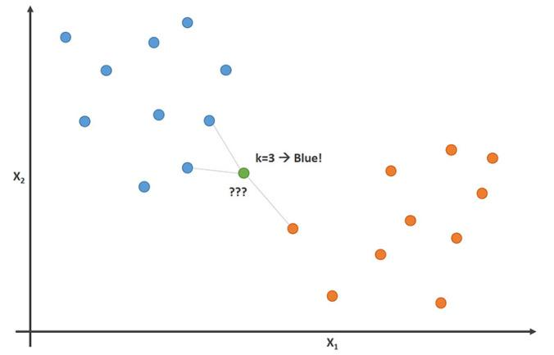
K Nearest Neighbors
Nói cách khác, K Nearest Neighbors dự đoán đầu ra của điểm dữ liệu mới bằng cách dựa trên đầu ra các điểm dữ liệu hàng xóm của nó.

Slide 44
K Nearest Neighbors
Khoảng cách để xác định hai điểm có phải là hàng xóm hay không có thể là:
  Khoảng cách Minkowski
  Khoảng cách Euclid
  Khoảng cách Manhattan
  Khoảng cách Chebyshev
  Độ đo tương tự Cosine.
  ...

Slide 45
Huấn luyện mô hình

Slide 46
Huấn luyện mô hình: KNeighborsClassifier với K=5 (In [3])
Khởi tạo và khớp mô hình KNN chuẩn scikit-learn:
from sklearn.neighbors import KNeighborsClassifier
# metric='minkowski', p=2 tương đương khoảng cách Euclidean
classifier = KNeighborsClassifier(n_neighbors=5, metric='minkowski', p=2)
classifier.fit(X_train_scaled, y_train)
y_pred = classifier.predict(X_test_scaled)
print(f'Accuracy (K=5): {accuracy_score(y_test, y_pred)*100:.2f}%')
print('Confusion Matrix:\n', confusion_matrix(y_test, y_pred))
📌 Kết quả thực nghiệm: Accuracy = 93.00% | Confusion Matrix: [[64, 4], [3, 29]] (Chỉ sai 7/100 mẫu!)
Ta sử dụng lớp KNeighborsClassifier trong module sklearn.neighbors để huấn luyện mô hình.
Số lượng điểm cần tìm – $k$ được đặt là $5$.
from sklearn.neighbors import KNeighborsClassifier
classifier = KNeighborsClassifier(n_neighbors= 5)
classifier.fit(X_train, Y_train)

Slide 47
Trực quan hóa kết quả mô hình

Slide 48
Trực quan hóa kết quả mô hình
Ta tạo một confusion matrix. Đây là một ma trận có kích thước là $p×p$ với $p$ là số phân lớp trong bài toán đang xét, ở đây là $2$.
Phần tử ở dòng thứ $i$, cột thứ $j$ của confusion matrix biểu thị số lượng phần tử có loại là $i$ và được phân vào loại $j$.
Hàm confusion_matrix trong module sklearn.metrics sẽ hỗ trợ ta xây dựng confusion matrix.
from sklearn.metrics import confusion_matrix
cm = confusion_matrix(Y_train, classifier.predict(X_train))
print(cm)

Slide 49
Trực quan hóa kết quả mô hình
Confusion Matrix được in ra là:
Theo ma trận trên, số lượng dữ liệu được phân loại đúng là $182+112=294$ điểm dữ liệu.
Số lượng dữ liệu phân loại sai là $9+17=26$ điểm dữ liệu.
Tỉ lệ điểm dữ liệu phân loại sai là ${26}/{320}=0.08$.
 | $$0$$ | $$1$$
$$0$$ | $$182$$ | $$17$$
$$1$$ | $$9$$ | $$112$$

Slide 50
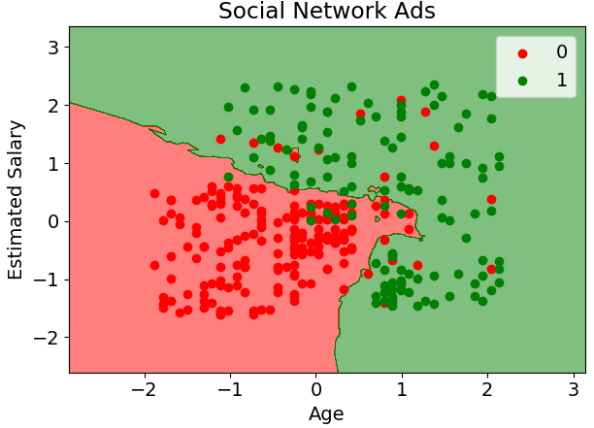
Trực quan hóa kết quả mô hình
Ta trực quan hóa kết quả mô hình trên mặt phẳng tọa độ bằng cách vẽ 2 vùng phân chia mà mô hình thu được sau quá trình huấn luyện.

Slide 51
Trực quan hóa kết quả mô hình
Xây dựng hàm trực quan hóa kết quả bằng cách tạo 2 vùng phân chia mà mô hình đạt được.
def VisualizingResult(model, X_):
X1 = X_[:, 0]
X2 = X_[:, 1]
X1_range = np.arange(start= X1.min()-1, stop= X1.max()+1, step = 0.01)
X2_range = np.arange(start= X2.min()-1, stop= X2.max()+1, step = 0.01)
X1_matrix, X2_matrix = np.meshgrid(X1_range, X2_range)

Slide 52
Huấn luyện mô hình: Tìm K Tối Ưu Bằng Phương Pháp Elbow (In [2])
Khảo sát tỷ lệ lỗi (Error Rate) khi thay đổi K từ 1 đến 30 (In [2]):
error_rates = []
for k in range(1, 31):
knn = KNeighborsClassifier(n_neighbors=k, metric='minkowski', p=2)
knn.fit(X_train_scaled, y_train)
error_rates.append(np.mean(knn.predict(X_test_scaled) != y_test))
plt.plot(range(1, 31), error_rates, marker='o', color='blue', linestyle='--')
plt.title('Error Rate vs. K Value (Elbow Method)', fontweight='bold'); plt.show()
📌 Nhận định khoa học:
• K = 1: Rất dễ bị Overfitting do quá nhạy cảm với các điểm nhiễu lân cận.
• K = 5 đến 7: Đạt điểm cân bằng tối ưu với tỷ lệ lỗi thấp nhất (~7%).
• K quá lớn: Dẫn đến Underfitting vì ranh giới bị san phẳng quá mức.

Slide 53
Trực quan hóa kết quả mô hình
Trực quan hóa kết quả mô hình.
VisualizingResult(classifier, X_train)
plt.show()

Slide 54
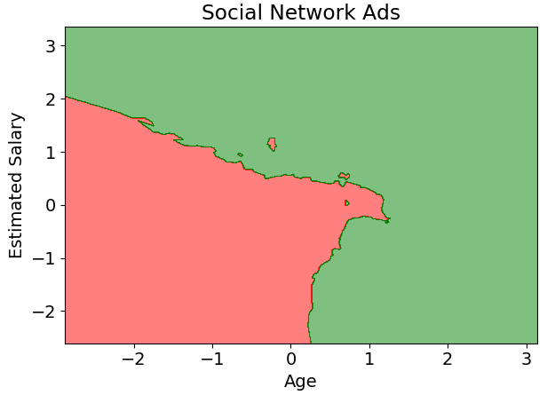
Trực quan hóa kết quả mô hình

Slide 55
Trực quan hóa kết quả mô hình
Hoàn thiện quá trình trực quan bằng cách vẽ thêm các điểm dữ liệu huấn luyện lên mặt phẳng tọa độ.
VisualizingResult(classifier, X_train)
VisualizingDataset(X_train, y_train)
plt.show()

Slide 56

Trực quan hóa kết quả mô hình

Slide 57
Trực quan hóa kết quả mô hình
Nhận xét:
  Mô hình phân chia khá tốt.
  Đường phân chia có vẻ không có hình dáng ổn định.

Slide 58
Kiểm tra kết quả trên tập test

Slide 59
Kiểm tra kết quả trên tập test
Tạo confusion matrix trên tập test.
from sklearn.metrics import confusion_matrix
cm = confusion_matrix(y_test, classifier.predict(X_test))
print(cm)

Slide 60
Kiểm tra kết quả trên tập test
Confusion Matrix được in ra là:
Theo ma trận trên, số lượng dữ liệu được phân loại đúng là $55+21=76$ điểm dữ liệu.
Số lượng dữ liệu phân loại sai là $1+3=4$ điểm dữ liệu.
Tỉ lệ điểm dữ liệu phân loại sai là $4/80≈0.05$.
 | 0 | 1
0 | $$55$$ | $$3$$
1 | $$1$$ | $$21$$

Slide 61
Kiểm tra kết quả trên tập test
Thực hiện tương tự trực quan hóa kết quả mô hình trên tập traning.
VisualizingResult(classifier, X_test)
VisualizingDataset(X_test, y_test)
plt.show()

Slide 62
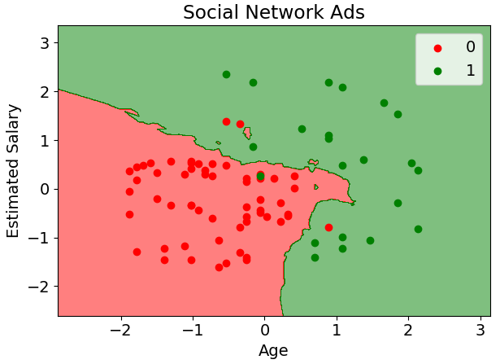
Kiểm tra kết quả trên tập test
 | 0 | 1
0 | $$55$$ | $$3$$
1 | $$1$$ | $$21$$

Slide 63
Kiểm tra kết quả: Tổng Kết Thuật Toán & Câu Hỏi Thảo Luận
1. Đặc tính thuật toán K-Nearest Neighbors (Lazy Learner):
• Không có pha huấn luyện tường minh: Thuật toán chỉ lưu toàn bộ tập huấn luyện vào bộ nhớ.
• Chi phí tính toán dồn vào pha dự đoán: Mỗi khi có mẫu mới, phải tính khoảng cách tới toàn bộ N điểm dữ liệu.
2. Câu hỏi tư duy dành cho học viên:
• Tại sao đối với KNN, việc Chuẩn hóa đặc trưng (StandardScaler) lại là BẮT BUỘC tuyệt đối?
• Gợi ý: Nếu không chuẩn hóa, chênh lệch mức lương ($15,000 - $150,000) sẽ hoàn toàn lấn át biến Độ tuổi (18 - 60) trong công thức khoảng cách Euclidean!

Slide 64
Kiểm tra kết quả trên tập test
Gọi thực hiện hàm so sánh trên $5$ điểm dữ liệu, có chỉ mục từ thứ $7$ đến $11$ trong tập kiểm thử.
for i in range(7, 12):
compare(i)

Slide 65
Kiểm tra kết quả trên tập test
Age | Estimated Salary | Purchased | Predicted Purchased
$$36$$ | $$144,000$$ | $$1$$ | $$1$$
$$18$$ | $$68,000$$ | $$0$$ | $$0$$
$$47$$ | $$43,000$$ | $$0$$ | $$1$$
$$30$$ | $$49,000$$ | $$0$$ | $$0$$
$$28$$ | $$53,000$$ | $$0$$ | $$0$$

Slide 66
Chúc các bạn học tốt
TRƯỜNG ĐẠI HỌC CÔNG NGHỆ THÔNG TIN TP.HCM
Nhóm UIT-Together
Nguyễn Tấn Trần Minh Khang

